Slide 1
Образовательные организации Некрасовского муниципального района
Балуева Нина Николаевна,
начальник управления образования
Некрасовского МР

Slide 2
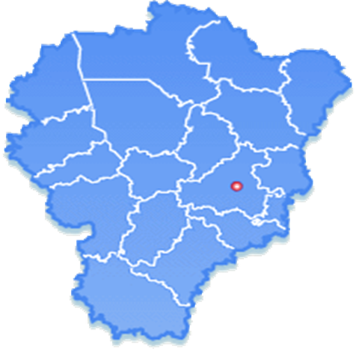
МУНИЦИПАЛЬНАЯ СИСТЕМА ОБРАЗОВАНИЯ
Управление образования Некрасовского района
20 ОРГАНИЗАЦИЙ
9 дошкольных организаций
916 воспитанника
9 общеобразовательные организации
1 936 обучающихся
2 организаций дополнительного образования детей
945 обучающихся
КАДРОВОЕ ОБЕСПЕЧЕНИЕ СИСТЕМЫ ОБРАЗОВАНИЯ:
643 педагогических работника; 6 молодых специалистов

Slide 3
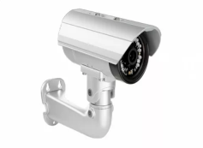
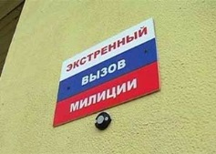
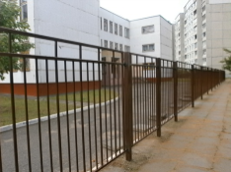
БЕЗОПАСНОСТЬ ОБРАЗОВАТЕЛЬНЫХ ОРГАНИЗАЦИЙ
Управление образования Некрасовского района
2017 год
2018 год
АПС и вывод сигналов
100%
100%
Камеры видеонаблюдения
97,6%
100%
100%
100%
Кнопки экстренного вызова полиции
Ограждение школьных территорий
98,6%
100%
тыс. рублей

Slide 4
Выполнение мероприятий по поддержке МТБ ОО
Управление образования Некрасовского района
Управление образования Некрасовского района
На подготовку образовательных организаций к новому учебному году выделено 14152,25 тыс.руб.( в.т.ч из местного бюджета 5000,0 тыс. руб.; из областного бюджета 9152,25 тыс. руб.)
3259,4 тыс. руб. - ремонт зданий
5033,3 тыс. руб. - обеспечение санитарно-эпидемиологического состояния
1488,9 тыс. руб. - обеспечение пожарной безопасности
1254,6 тыс. руб. - антитеррористические мероприятия
3214,2 тыс. руб. - иные мероприятия

Slide 5
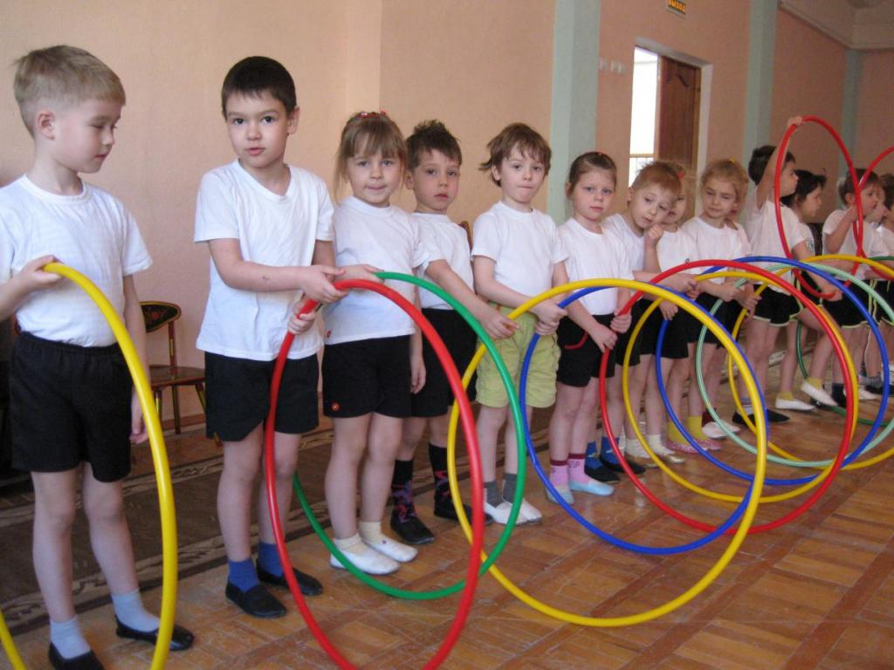
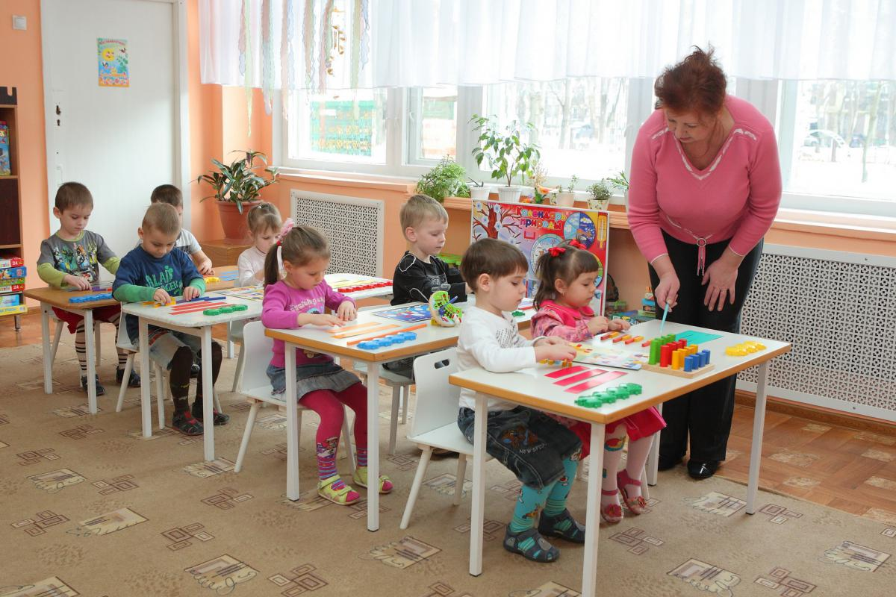
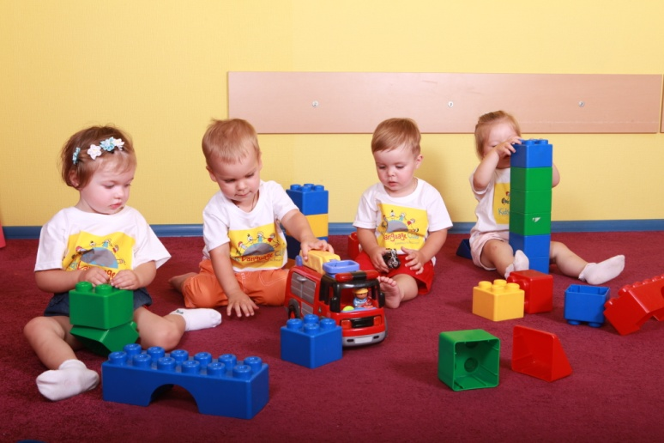
ДОШКОЛЬНОЕ ОБРАЗОВАНИЕ
Управление образования Некрасовского района
тыс. рублей

Slide 7
Основные задачи текущего учебного года в области дошкольного образования
Управление образования Некрасовского района
- обеспечение доступности и качества дошкольного образования на территории нашего района;
-продолжение работы по сохранению и укреплению здоровья детей, развитию вариативных форм дошкольного образования;
- обеспечение преемственности дошкольного и начального общего образования.
тыс. рублей

Slide 8
Управление образования Некрасовского района
Спасибо за внимание!

